Slide 1

DAeC - Theorie
Aerobatic
V-ROLLING – G / V-FLICK / V-SNAP
Betriebsgrenzen Kunstflug
… worum geht es überhaupt ?
n = Lastvielfache
+
V = Geschwindigkeit
̶
km/h
© Buko Segelflug
V-Rolling-G / V-Flick
1

Slide 2
DAeC - Theorie
Aerobatic
Betriebsgrenzen Kunstflug
… die in dieser Präsentation gemachten Aussagen sind nicht immer hundertprozentig wissenschaftlich gesichert. Es werden jedoch Erkenntnisse gezeigt, die für das sichere Fliegen unerlässlich sind und somit der Flugsicherheit beim Kunstflug dienen …
… zum besseren Verständnis: „Flick“ kommt aus dem englischsprachigen Raum, „Snap“ aus dem amerikanischen …
… beides bedeutet gerissene und/oder gestoßene Flugmanöver …
in dieser Präsentation verwenden wir den bei uns üblichen Begriff „FLICK“
© Buko Segelflug
V-Rolling-G / V-Flick
2

Slide 3
DAeC - Theorie
Aerobatic
Betriebsgrenzen m Kunstflug
Lastvielfache gelten für symmetrische Lastenverteilung
Ist die Lastverteilung asymmetrisch entstehen Torsionslasten
Diese sind nicht durch das V-n Diagramm abgedeckt
Auftriebsveränderung durch Steuerausschlag
Es muss nicht immer der Flügelauftrieb und die Asymmetrie durch Querruderausschlag sein
Torsion durch Seiten- und Höhenruder mit Querruder ergeben Flügel und Rumpf- /Leitwerkstorsion
© Buko Segelflug
V-Rolling-G / V-Flick
3

Slide 4
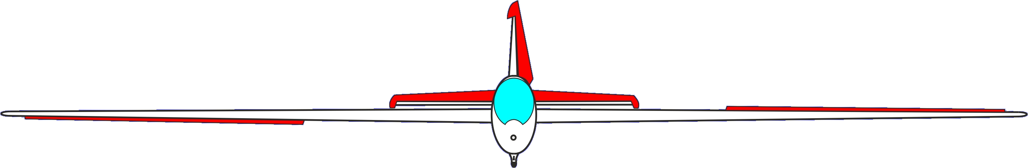
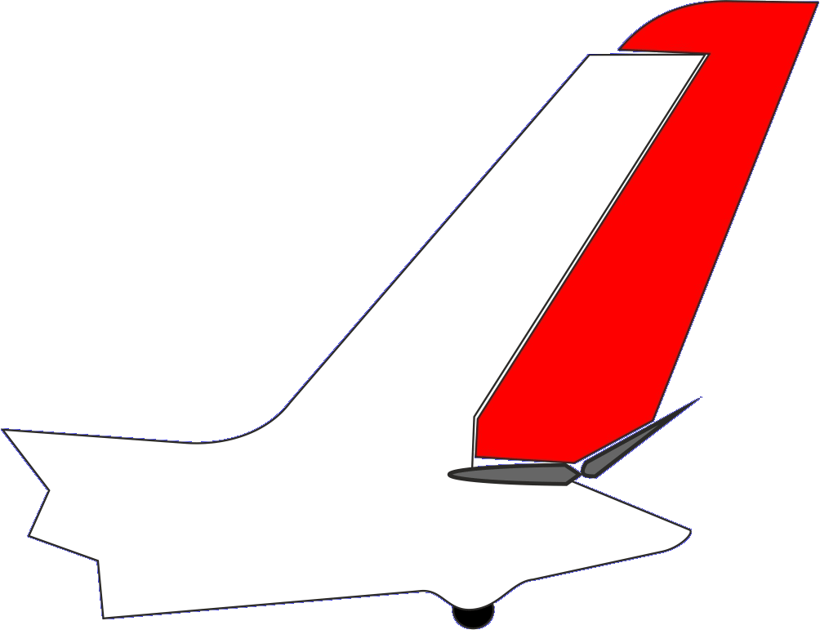
DAeC - Theorie
Aerobatic
asymmetrische Auftriebsverteilung
durch Steuerausschläge
Betriebsgrenzen Kunstflug
© Buko Segelflug
V-Rolling-G / V-Flick
4

Slide 5
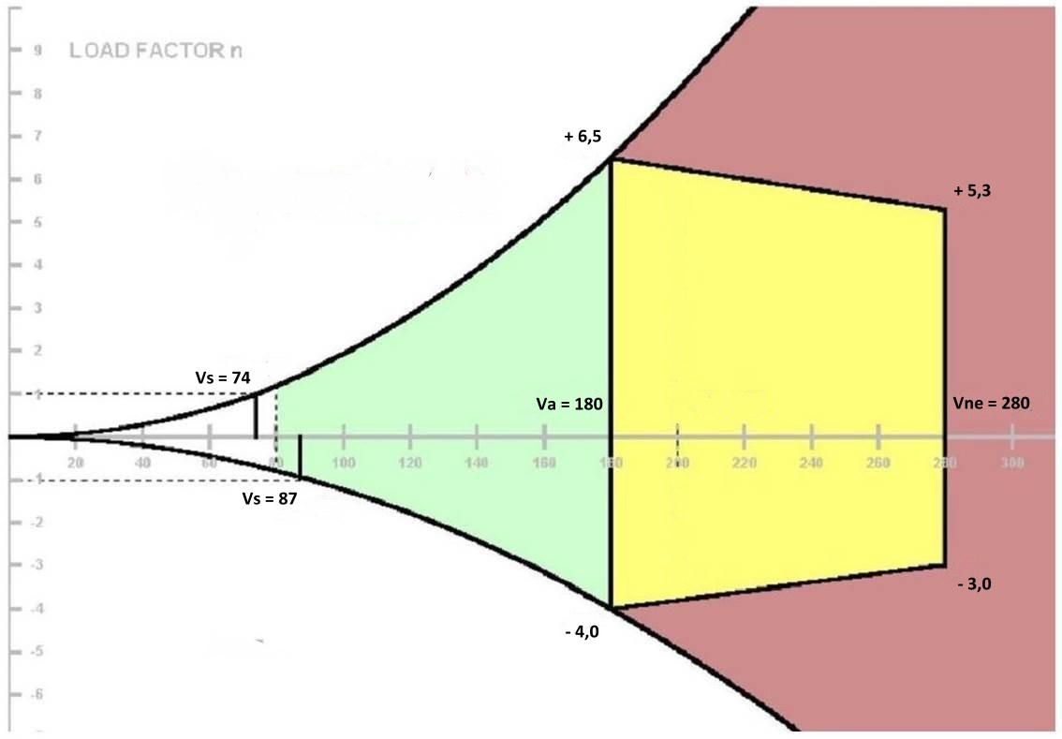
DAeC - Theorie
Aerobatic
Bruchlastfaktor ist 1,5
Betriebsgrenzen Kunstflug
Bruchlast
Faktor 1,5
V_{DF} (< design Speed)
+
sichere Last
̶
sichere Last
Bruchlast
Faktor 1,5
V_{DF} nachgewiesene, flatterfrei
geflogene Geschwindigkeit
© Buko Segelflug
V-Rolling-G / V-Flick
5

Slide 6
DAeC - Theorie
Aerobatic
Betriebsgrenzen Kunstflug
Lastvielfache gelten grundsätzlich für symmetrische Lasten
aber … ... asymmetrische Belastung der Flügelstruktur
gleichzeitiger Querruderausschlag bei Abfangbelastungen
nach EASA CS 22 wird die sichere Last mit vollem QR-Ausschlag bei V_{A} oder 1/3 Voll-ausschlag bei V_{NE} auf 2/3 der sicheren Last bei symmetrischer Belastung reduziert
manche Hersteller legen andere Werte fest, z.B. beim Doppeldecker-Amateur Bausatz „Steen Skybolt“: Reduzierung der „sicheren Last“ (+7/-5) um 0,25 %
alle Aussagen gelten erfahrungsgemäß auch für Momente
... bewirkt eine Reduzierung der V_{A} zur "V_{Rolling-G}”
© Buko Segelflug
V-Rolling-G / V-Flick
6

Slide 7
DAeC - Theorie
Aerobatic
Betriebsgrenzen Kunstflug
„V_{Rolling G}“
+
- 24 km/h
positive - ⅓ Linie
+ 6,5 - ⅓ = 4,33
+5,3 - ⅓ = + 3,53
- 3,0 - ⅓ = -2,0
̶
-4,0 - ⅓ = -2,66
negative - ⅓ Linie
G-Last „Rolling G“ EASA CS 22
Mindestnachweis Hersteller
© Buko Segelflug
V-Rolling-G / V-Flick
7

Slide 8
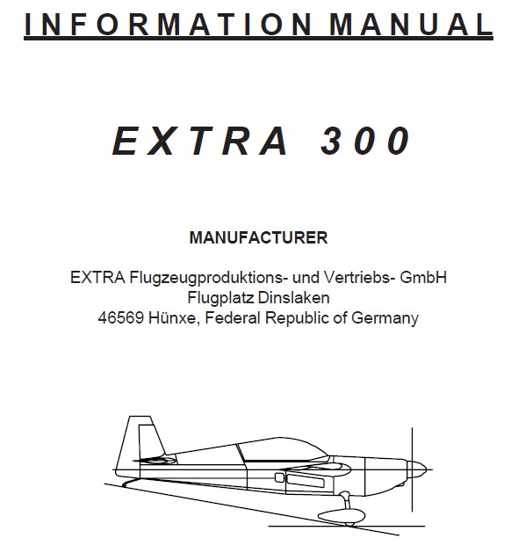
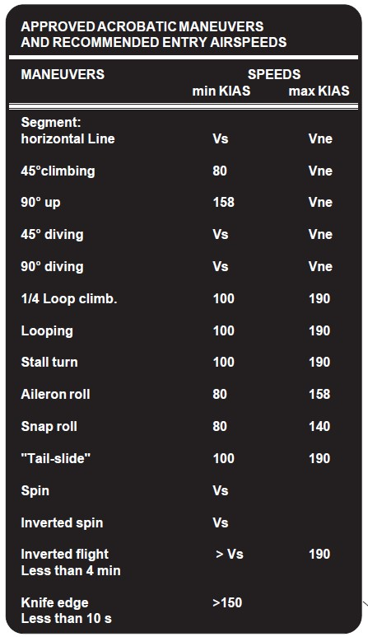
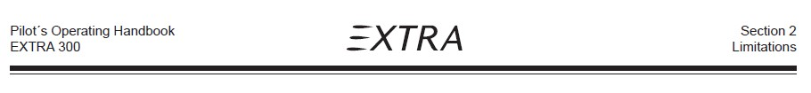
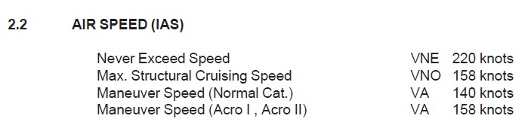
DAeC - Theorie
Aerobatic
Betriebsgrenzen Kunstflug
hier z.B. „V_{Rolling-G}“
© Buko Segelflug
V-Rolling-G / V-Flick
8

Slide 9
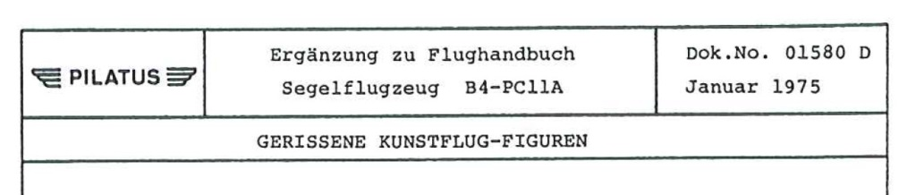
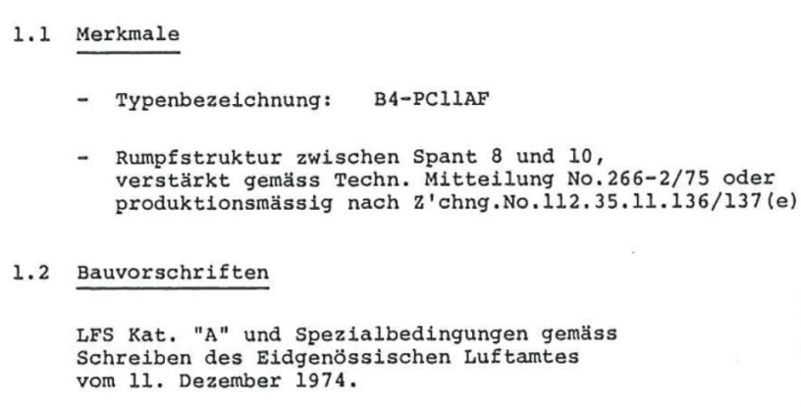
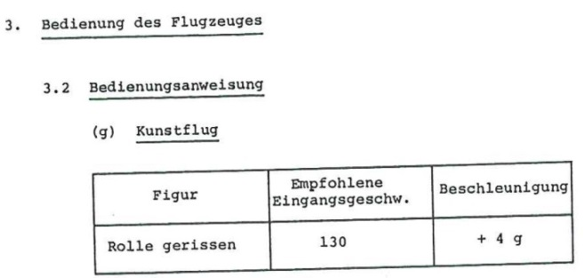
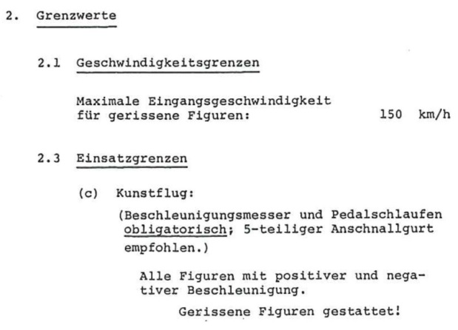
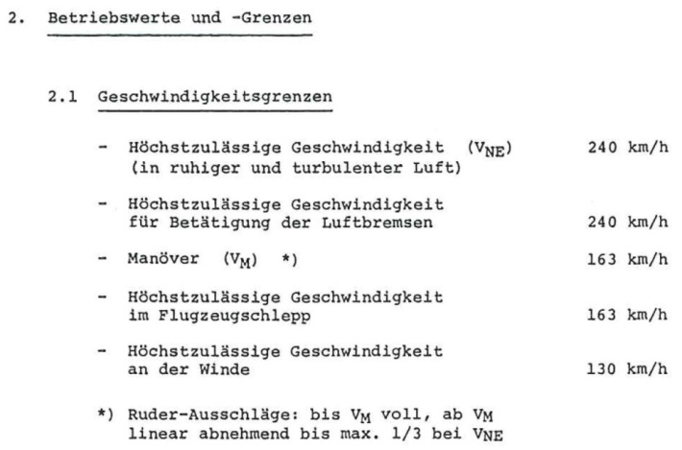
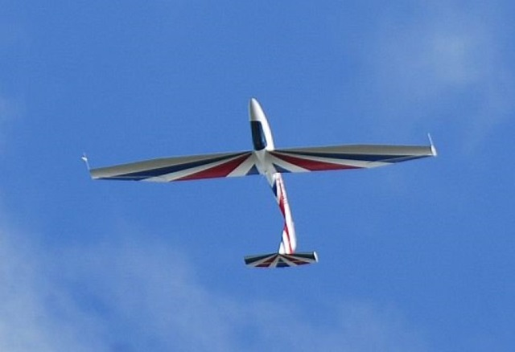
DAeC - Theorie
Aerobatic
Betriebsgrenzen Kunstflug
© Buko Segelflug
V-Rolling-G / V-Flick
9

Slide 10
DAeC - Theorie
Aerobatic
… und wenn man sie nicht findet …
… oft schreibt der Hersteller
„empfohlene Geschwindigkeit“…
Betriebsgrenzen Kunstflug
Gemäß EASA CS 22 wird die sichere Last mit vollem QR-Ausschlag bei V_{A} oder 1/3 Vollausschlag bei V_{NE} auf 2/3 der sicheren Last bei symmetrischer Belastung reduziert.
Das trifft auch auf die V - Rolling-G / V - flick zu.
Immer, wenn eine asymmetrische Lastverteilung auftritt, ist die Geschwindigkeit für die maximalen Steuerausschläge wesentlich geringer zu wählen. Das gilt auch für „Flicks“
… und das kann man zeichnerisch lösen …
© Buko Segelflug
V-Rolling-G / V-Flick
10

Slide 11
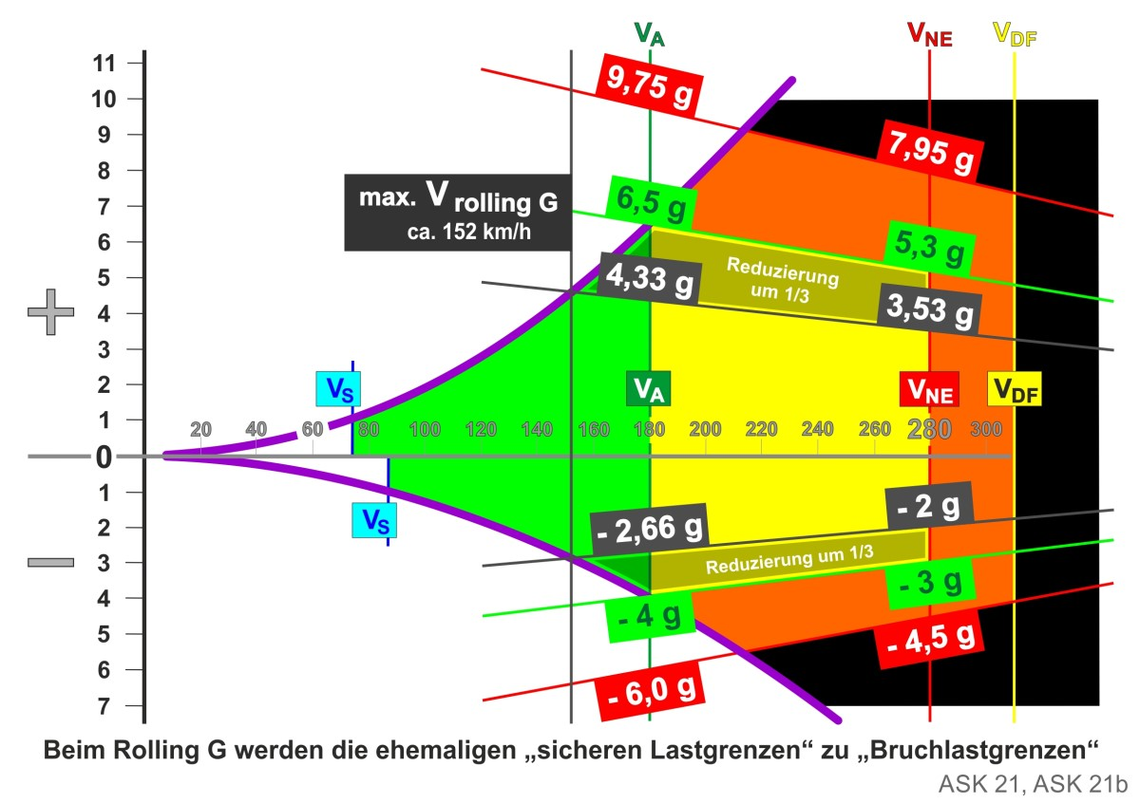
DAeC - Theorie
Aerobatic
Betriebsgrenzen Kunstflug
© Buko Segelflug
V-Rolling-G / V-Flick
11

Slide 12
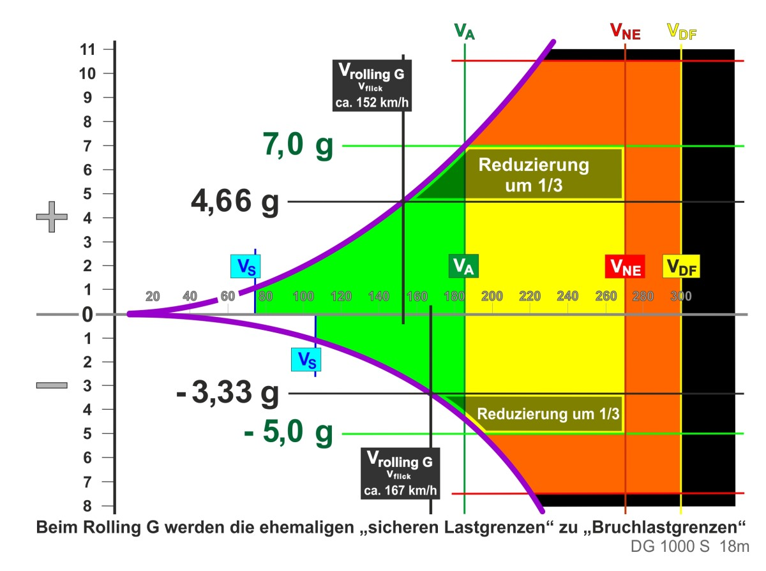
DAeC - Theorie
Aerobatic
Betriebsgrenzen Kunstflug
© Buko Segelflug
V-Rolling-G / V-Flick
12

Slide 13
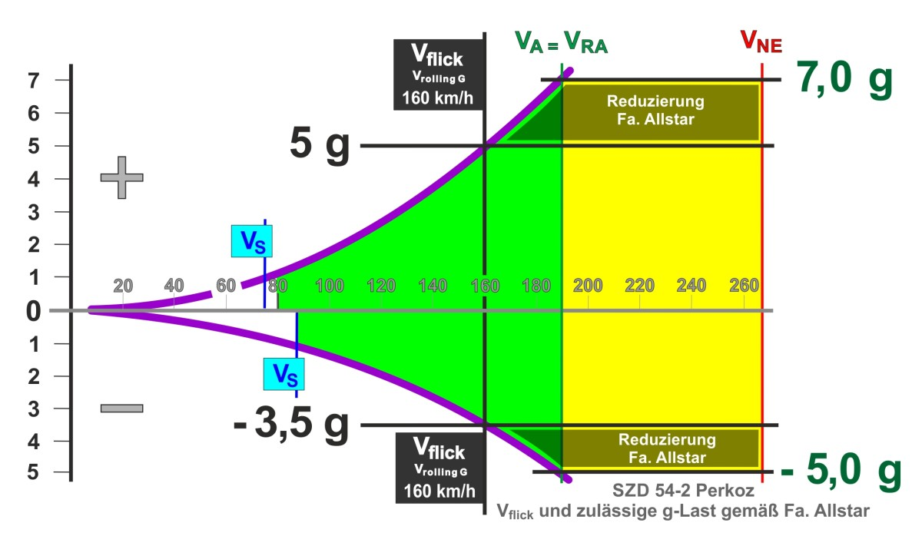
DAeC - Theorie
Aerobatic
Betriebsgrenzen Kunstflug
© Buko Segelflug
V-Rolling-G / V-Flick
13

Slide 14
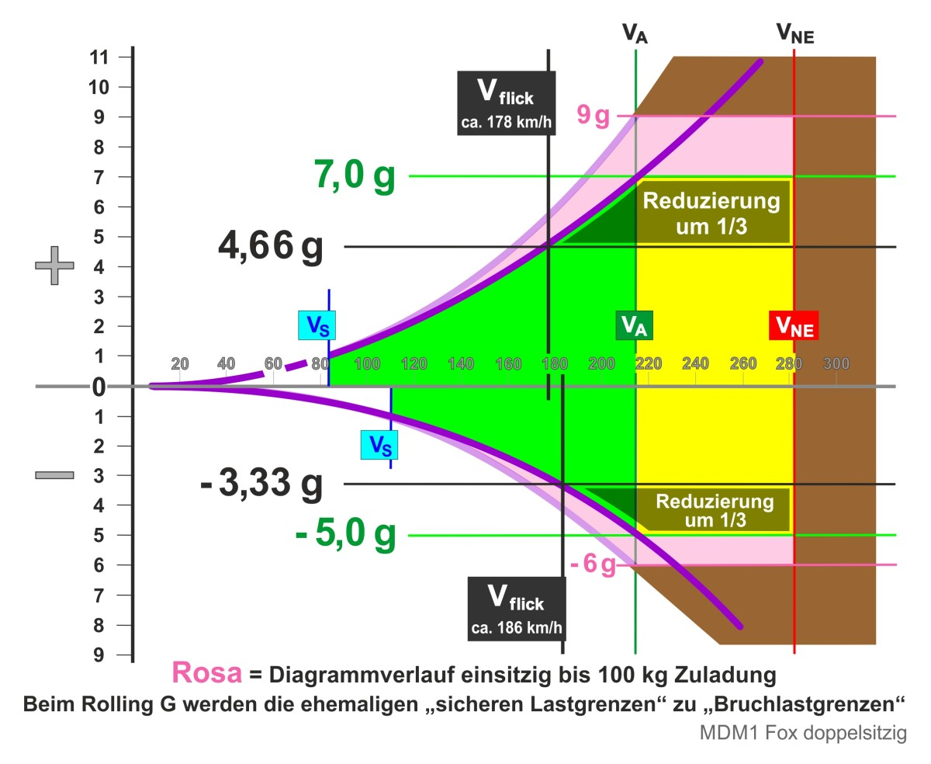
DAeC - Theorie
Aerobatic
Betriebsgrenzen Kunstflug
© Buko Segelflug
V-Rolling-G / V-Flick
14

Slide 15
DAeC - Theorie
Aerobatic
Betriebsgrenzen Kunstflug
… dann gibt es noch ein Schreiben der OUV … es betrifft Eigenbau und „Experimental“ …es enthält eine vereinfachte, anerkannte Formel (LBA) zur Berechnung der maximalen
Reiß- oder Stoßgeschwindigkeit …sie geht von der V_{A} des Flugzeugs aus … zum Vergleich sind hier, auch von Flugzeug-
firmen gelieferte Kunstflugzeuge aufgeführt …
2
2
0,75
V_{flick} = V_{A} • 0,75
= 0,866
© Buko Segelflug
V-Rolling-G / V-Flick
15

Slide 16
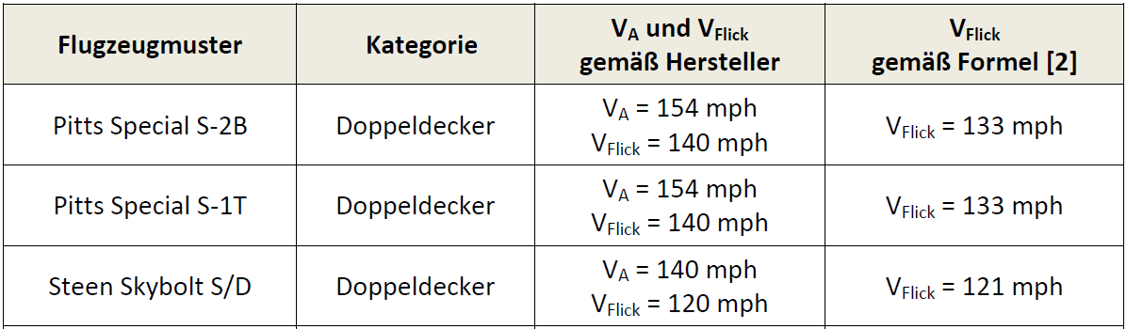
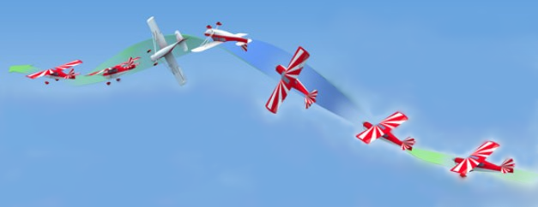
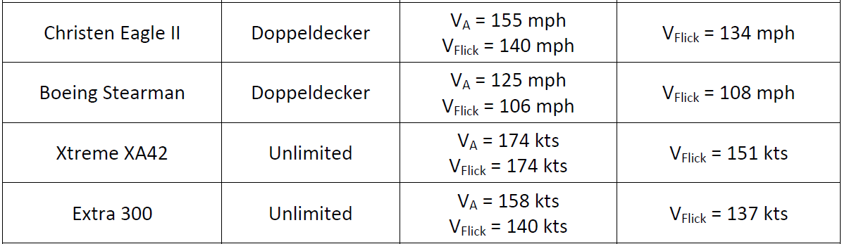
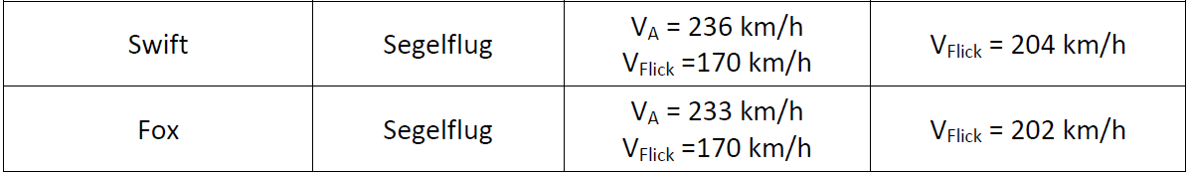
DAeC - Theorie
Aerobatic
Betriebsgrenzen Kunstflug
© Buko Segelflug
V-Rolling-G / V-Flick
16

Slide 17
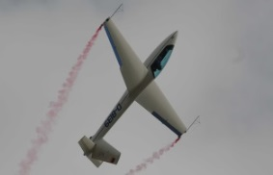
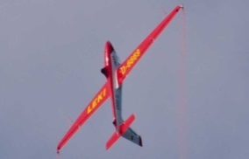
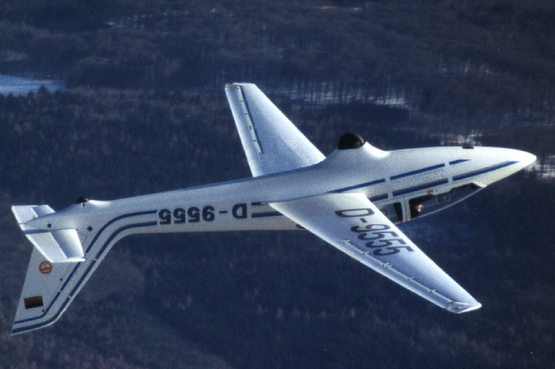
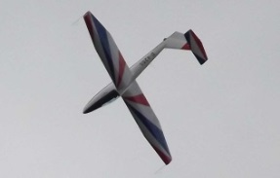
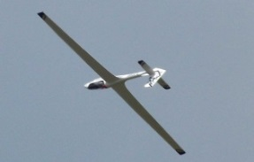
DAeC - Theorie
Aerobatic
Betriebsgrenzen Kunstflug
Swift S1
Fox einsitzig
Fox doppelsitzig
Pilatus B4
SZD 59 - 1 Acro
V_{flick}
Hersteller
empfohlen
ca. 170 km/h
empfohlen
ca. 170 km/h
empfohlen
ca. 170 km/h
150 km/h
130 km/h .
empfohlen
bis 150 km/h
V_{flick}
⅓ reduziert
pos.
neg.
195 km/h
202 km/h
178 km/h
186 km/h
178 km/h
186 km/h
130 km/h
138 km/h
163 km/h
180 km/h
V_{flick}
Formel OUV
204 km/h
202 km/h
202 km/h
141 km/h
173 km/h
… die Segelflugzeughersteller haben in den Flughandbüchern dieser Kunstflugzeuge keine genaue V_{flick} definiert. Die og. Herstellerwerte bei Swift, Fox und SZD sind lt. Flughandbuch Empfehlungen. Die V_{flick} des B4 ist zwar auf 150 km/h festgelegt, aber lt. Reparaturbetrieb zu hoch, max. 130 km/h (positiv und negativ) …
© Buko Segelflug
V-Rolling-G / V-Flick
17

Slide 18

DAeC - Theorie
Aerobatic
Betriebsgrenzen Kunstflug
Im Rahmen der
Flugsicherheit
und der Materialbelastung
sollte die geringste,
„bekannte“ V_{flick}
nicht überschritten
werden !
© Buko Segelflug
V-Rolling-G / V-Flick
18

Slide 19
DAeC - Theorie
Aerobatic
Betriebsgrenzen Kunstflug
© Buko Segelflug
V-Rolling-G / V-Flick
19

